Slide 1
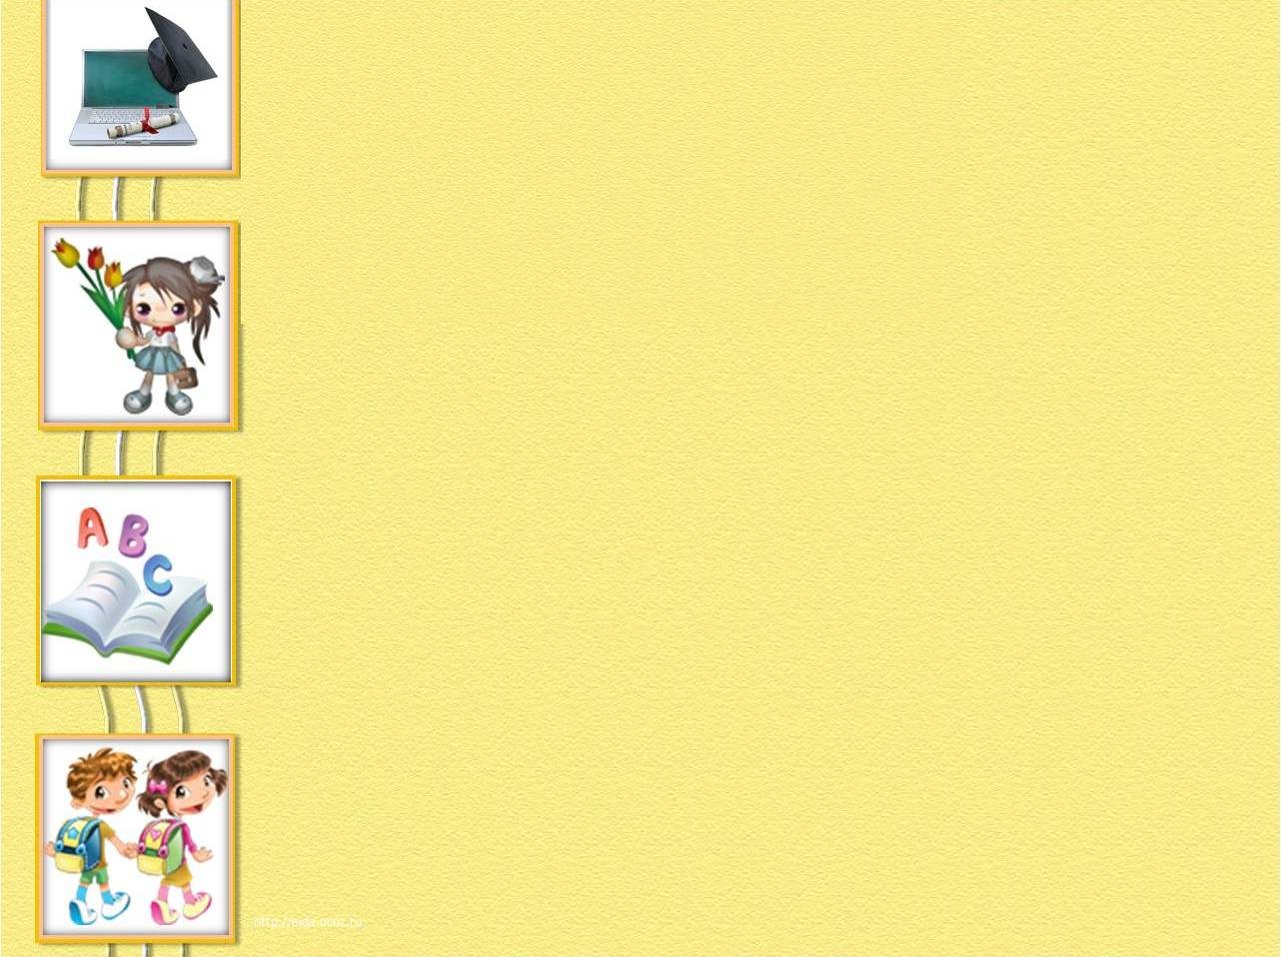

МО учителей биологии Петушинского района
30.11.2021г.
Тема:
«Методические аспекты формирования функциональной грамотности школьников в изучении биологии
«Учимся для жизни»
Цель обучения ребенка состоит в том,
чтобы сделать его способным
развиваться дальше без помощи учителя.
Хаббарт.

Slide 2
На сегодняшний день главными функциональными качествами личности являются:
способность творчески мыслить и находить нестандартные решения,
инициативность,
умение выбирать профессиональный путь,
готовность обучаться в течение всей жизни.
Функциональная грамотность – это…?
Грамотность – это уровень образованности человека, способность использовать основные способы познавательной деятельности через восприятие и передачу информации.
Функциональная грамотность – способность человека вступать в отношения с внешней средой и максимально быстро адаптироваться и функционировать в ней.
В процессах обучения и образования во все времена было важно связать эффективно полученные знания в дальнейшей жизнедеятельности человека, что давало возможность подрастающему поколению гармонично войти в общество, стать полноправным ее членом.

Slide 3
ФУНКЦИОНАЛЬНАЯ ГРАМОТНОСТЬ – понятие метапредметное, и поэтому она формируется при изучении разных школьных дисциплин и имеет разнообразные формы проявления:
деятельностная грамотность;
языковая грамотность;
математическая грамотность;
естественнонаучная грамотность;
цифровая грамотность;
финансовая грамотность;
культурная и гражданская грамотность.
ЦЕЛЬ формирования ФУНКЦИОНАЛЬНОЙ ГРАМОТНОСТИ:
формирование ключевых компетенций обучающихся
критическое мышление
креативность,
коммуникативность,
сотрудничество в решении проблем.

Slide 4

Естественнонаучная грамотность
ПРОБЛЕМА: учащиеся недостаточно владеют навыками применения биологических знаний на практике.
ЦЕЛЬ: научить школьников эффективно применять усвоенные знания в практической ситуации и успешно использовать в процессе социальной адаптации.
Уровнем сформированности естественнонаучной грамотности учитываются следующие умения учащихся
использовать естественнонаучные знания в жизненных ситуациях;
выявлять вопросы, на которые может ответить естествознание;
выявлять особенности естественнонаучного исследования
делать выводы на основе полученных данных;
формулировать ответ в понятной для всех форме.
уметь описывать, объяснять и прогнозировать естественнонаучные явления;
уметь интерпретировать научную аргументацию и выводы, с которыми они могут встретиться в средствах массовой информации
понимать методы научных исследований;
выявлять вопросы и проблемы, которые могут быть решены с помощью научных методов.

Slide 5
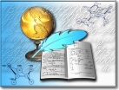
Уровнем сформированности естественнонаучной грамотности учитываются следующие
УМЕНИЯ УЧАЩИХСЯ
Использовать естественнонаучные знания в жизненных ситуациях;
Выявлять вопросы, на которые может ответить естествознание;
Выявлять особенности естественнонаучного исследования
Делать выводы на основе полученных данных;
Формулировать ответ в понятной для всех форме;
Уметь описывать, объяснять и прогнозировать естественнонаучные явления;
Уметь интерпретировать научную аргументацию и выводы, с которыми они могут встретиться в средствах массовой информации;
Понимать методы научных исследований;
Выявлять вопросы и проблемы, которые могут быть решены с помощью научных методов;
Сравнивать объекты, события, факты;
Характеризовать события, явления;
Видеть суть проблемы;
Составлять конспект, план

Slide 6
Эффективные приемы формирования функциональной грамотностей на уроках биологии
Решение практико-ориентированных задач
Эти задачи могут быть теоретические, экспериментально-теоретические, расчетные, изобретательские.
Работа с текстом
Ученик должен понимать тексты различных видов, размышлять над их содержанием, оценивать их смысл и значение и излагать свои мысли о прочитанном. На уроках мы работаем с текстами разных видов и жанров, такими как научные тексты, биографии, документы, статьи из газет и журналов и т.п.
Задания,
направленные на формирование понимания изучаемого материала.
Практические задания: постановка эксперимента.
Задания,
направленные на развитие внимания
Задания,
направленные на умение формулировать выводы, доказательства
Задания
на понимание методов научного исследования.

Slide 7
Примеры заданий

Slide 8
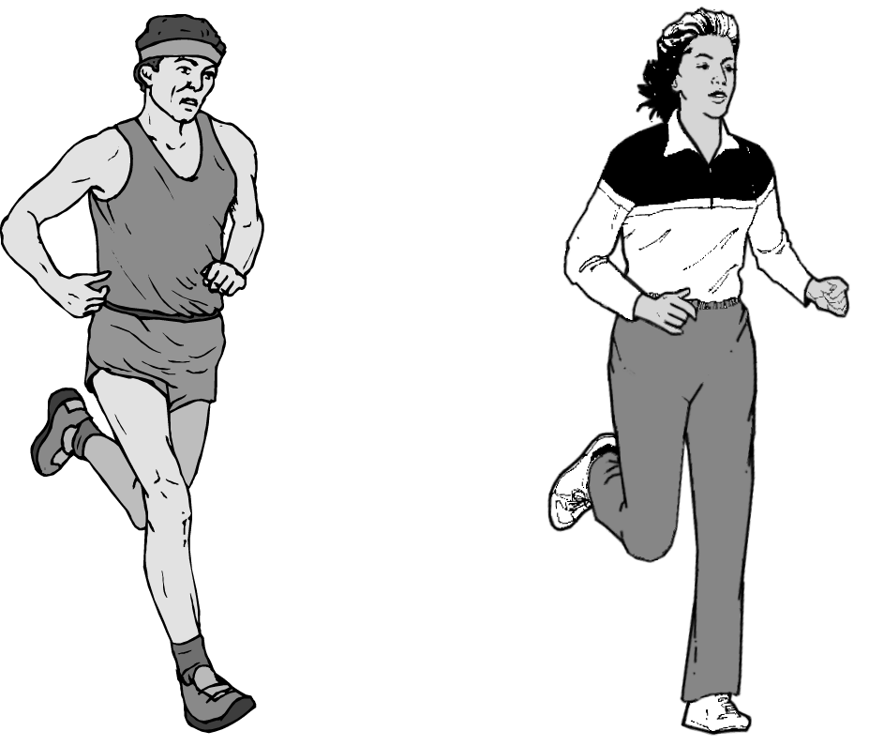
Решение практико-ориентированных задач
Задание. Физические упражнения
Систематические, но умеренные физические упражнения полезны для нашего здоровья.
Полезны ли систематические физические упражнения? | Да или Нет?
Физические упражнения полезны для профилактики заболеваний сердца и сосудистой системы. | Да / Нет
Физические упражнения приводят к правильному питанию. | Да / Нет
Физические упражнения помогают избежать лишнего веса. | Да / Нет
1. В чем польза систематических физических упражнений? Обведите «Да» или «Нет» для каждого утверждения.
2. Что происходит при тренировке мышц? Обведите «Да» или «Нет» для каждого утверждения.
3. Почему во время физических упражнений вам приходится дышать чаще по сравнению с тем, как вы дышите, когда ваше тело находится в покое?
Происходит ли следующее при тренировке мышц? | Да или Нет?
Увеличивается кровоснабжение мышц. | Да / Нет
В мышцах откладывается жир. | Да / Нет

Slide 9
Работа с текстом
Задание. Разбейте текст на смысловые части и дайте заголовок каждой из них.
«Скелет позвоночных животных образован костями, сухожилиями и связками. Кости обладают большой прочностью. Так, большая берцовая кость человека может выдержать груз в 1250 кг. Кости состоят из органических и неорганических веществ, такое сочетание делает кость крепкой и достаточно упругой. Кости соединяются в скелете неподвижно, с помощью швов (например, в черепе), и подвижно – суставами. Связки – это особые образования, состоящие из соединительной ткани, которые связывают кости между собой в сочленениях - суставах. Сухожилия также образованы соединительной тканью; они прикрепляют мышцы к костям».
Используя этот же текст, можно предложить учащимся найти в нем основные понятия темы. Данный прием поможет в решении основных задач - формирование знаний и развитие естественнонаучной грамотности учащихся.
Можно также предложить ученикам найти дополнительный материал к данному тексту по теме в популярной литературе, энциклопедии, справочнике.

Slide 10
Задания,
направленные на формирование понимания изучаемого материала.
Учащимся предлагается информация: «…Корни могут служить для запасания воды, что особенно хорошо видно на примере некоторых тропических орхидных. Наружная часть коры свисающих вниз придаточных воздушных корней этих растений состоит из крупных и пустых клеток, которые могут впитывать воду подобно губке. Во время дождя эти клетки наполняются водой, которая в них и хранится, и по мере необходимости используется растением.
У некоторых мангровых деревьев на стволах, на высоте прилива, развиваются корни, которые растут вниз и укрепившись в почве, прочно удерживают растения в мягком иле. Это ходульные корни. Они нередко встречаются и у деревьев, произрастающих на болотах, у ряда пальм, некоторых трав тропического леса и даже у кукурузы. Но наиболее эффектны ходульные корни знаменитого баньяна. Многочисленные придаточные корни баньяна растут вниз, укореняются и развивают собственную корневую систему. Благодаря этому одно дерево баньяна разрастается в целую рощу, которая может занимать площадь в несколько сотен квадратных метров».
Составьте 5 -6 вопросов по данному тексту, два из которых начните словами
«Зачем» или «Почему».

Slide 11
Практические задания- постановка эксперимента
Учитель взял два стакана. В один насыпал на 1/3 сухих семян, а в другой столько же семян того же растения, но прорастающих. Поставил в стаканы термометры, закрепил их вертикально ватой, отметил, что температура одинаковая, и оставил до следующего дня.
Пронаблюдав действия учителя, сделайте записи, в которых отразите цель опыта, материалы и оборудование для его проведения, методику постановки, наблюдения за ходом опыта, учет результатов. Запишите предположительные выводы и сравните их с полученными по окончании опыта, сформулированными в классе. Запишите верные выводы.
Попробуйте провести подобный опыт.
Какие знания вам пригодились при выполнении данного задания?

Slide 12
Задания, направленные на развитие внимания
Перепишите предложения, вставив, пропущенные слова (используйте слова – подсказки, приведенные в скобках). Вставленные слова подчеркните.
Фотосинтез протекает в (хлоропластах, митохондриях).
При этом углекислый газ (поглощается, выделяется), кислород (поглощается, выделяется), а органические вещества (расходуются, накапливаются) и масса растения (увеличивается, уменьшается). При фотосинтезе растение (накапливает, расходует) энергию, необходимую для его жизнедеятельности.
Задайте вопросы по данному тексту.

Slide 13
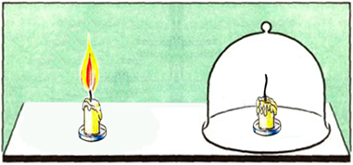
Задания, направленные на умение формулировать выводы, доказательства
Растениям кроме воды и минеральных солей требуются углерод, азот и многие другие химические элементы, необходимые для построения органических веществ, являющихся основой любого растительного организма.
Началом изучения процессов образования органических веществ у растений стали опыты Д. Пристли (1733–1804).
Учёный поместил свечу под герметический стеклянный колпак, и через непродолжительное время свеча погасла. В тот момент объяснить прекращение горения свечи ученый не смог.
Предположите, почему Д. Пристли не смог объяснить причину, по которой свеча погасла.

Slide 14
Заключение
Любой урок – имеет огромный потенциал для решения новых задач.
Неоспоримо одно: он должен быть жизненным, одушевленным личностью педагога!
Хоть выйди ты не в белый свет,
А в поле за околицей, —
Пока идешь за кем-то вслед,
Дорога не запомнится.
Зато, куда б ты ни попал
И по какой распутице,
Дорога та, что сам искал,
Вовек не позабудется.
Н.Рыленков
Презентацию подготовила: Максимова Е.И., руководитель РМО учителей биологии

